Slide 1
BÁO CÁO MÔN HỌC
LẬP TRÌNH TRÒ CHƠI VÀ MÔ PHỎNG
ĐÈ TÀI: THIẾT KẾ GAME CỜ NGƯỜI
GVHD: Nguyễn Việt Hùng
Nhóm sinh viên thực hiện:
1. Nguyễn Chiến Thắng
2. Huỳnh Nhật Vỹ
3. Lại Văn Tú
4. Phan Quốc Văn Gia Nghĩa

Slide 2
Nội dung thuyết trình
Phần 1. Tổng quan về Game
1. Tổng quan
2. Chức năng
3. Luật chơi
4. Các trường hợp khi chơi
5. Xây dựng nhân vật
6. Giao diện chính của game.
Phần 2. Kết luận và hướng phát triển

Slide 3
Phần 1. Tổng quan về Game
1. Tổng quan về Game
Do nhu cầu chơi game để giải trí sau các giờ học tập và làm việc là tất yếu của tất cả mọi người và ứng dụng công nghệ thông tin vào nhiều lĩnh vực của cuộc sống. Do đó nhóm quyết định cải biên một trò chơi đã quá quen thuộc với tất cả mọi người đó là cờ ca rô thành cờ người để đáp ứng nhu cầu ấy. Với giao diện dễ nhìn, dễ chơi và tính tương tác cao của game hi vọng sẽ giúp người chơi cảm thấy thoải mái và vui vẻ khi chơi!

Slide 4
Phần 1. Tổng quan về Game
2. Chức năng
Thông tin các thành viên của nhóm
STT | MSSV | Họ và Tên | Email
1 | 14ĐC166 | Nguyễn Chiến Thắng | nguyenthang1127@gmail.com
2 | 14ĐC102 | Huỳnh Nhật Vỹ | Huynhnhatvy96@gmail.com
3 | 14DC197 | Phan văn Quốc Gia Nghĩa | gianghia.dl@gmail.com
4 | 14ĐC182 | Lại Văn Tú | Minhtucntt95@gmail.com

Slide 5
Phần 1. Tổng quan về Game
Chức năng thực hiện của từng thành viên
STT | CHỨC NĂNG | THỰC HIỆN | KIỂM TRA
1 | Tạo bàn cớ caro hàng ngang, hàng dọc | Thắng , Tú , Nghĩa | Vỹ
2 | Lever1 (đánh 3 quân là thắng) | Thắng, Nghĩa | Nghĩa
3 | Lever2(đánh 4 quân là thắng) | Vỹ, Thắng | Vỹ
4 | Lever3(đánh 5 quân là thắng) | Nghĩa, Tú | Tú
5 | Kiểm tra thắng thua, xử lý con chuột | Nghĩa , Thắng,Vỹ | Tú

Slide 6
Phần 1. Tổng quan về Game
Các chức năng đã làm được trong Game
STT | Chức năng , công việc | Đã làm được
1 | Tạo được giao diện , dễ sử dụng
2 | Mức độ người chơi tùy theo người chơi
3 | Hiển thị thắng và thua cuộc
4 | Chơi lại

Slide 7
Phần 1. Tổng quan về Game
3. Luật chơi
Bắt đầu ván mỗi người sẽ được đi một lượt. , không được trùng với ô người ta đã đi
Trên bàn cờ 19x19 ô vuông. Một người đi X, một người đi O.
Khi đến lượt mình, người chơi phải tích vào một ô trên bàn cờ. Người chơi phải tìm cách tích đủ 5 ô theo chiều dọc hoặc chiều ngang hoặc đường chéo mà không bị chặn 2 đầu thì sẽ thắng.
Mỗi người chơi có 40s để đi. Sau 40s mà người chơi không tích vào ô sẽ bị thua cuộc.

Slide 8
Phần 1. Tổng quan về Game
3. Luật chơi
HÒA GAME:
Khi đã đi hết bàn cờ mà chưa phân thắng bại thì cũng coi như hòa

Slide 9
Phần 1. Tổng quan về Game
4. Các trường hợp khi tích vào ô
Có 3 Trường hợp
+ Đủ 5 ô hàng ngang thì “game over”.
+ Đủ 5 ô hàng dọc thì “game over”.
+ Đủ 5 ô hàng chéo thì “game over”.
+ Không được tích trùng ô.

Slide 10
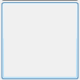

Phần 1. Tổng quan về Game
5. Xây dựng nhân vật

Slide 11
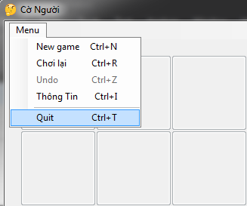
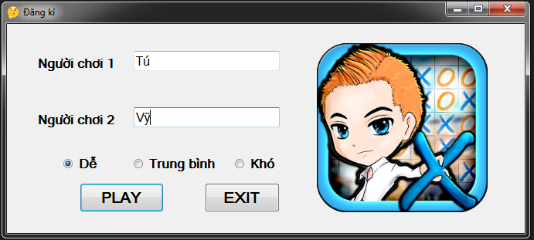
Phần 1. Tổng quan về Game
6. Giao diện chính của Game

Slide 12
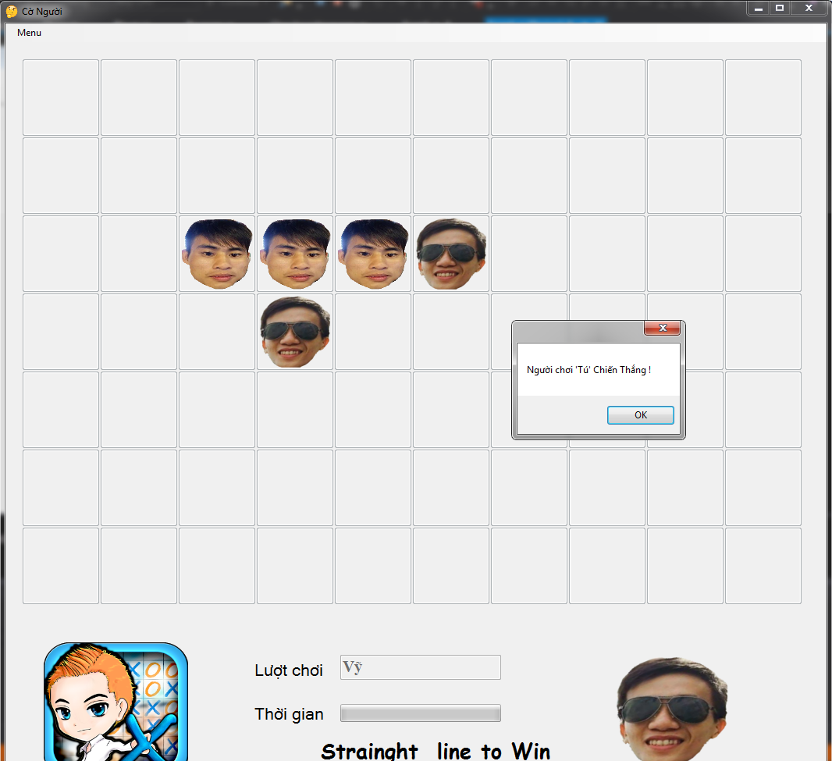
Phần 1. Tổng quan về Game
Mức độ chơi
Mức dễ

Slide 13
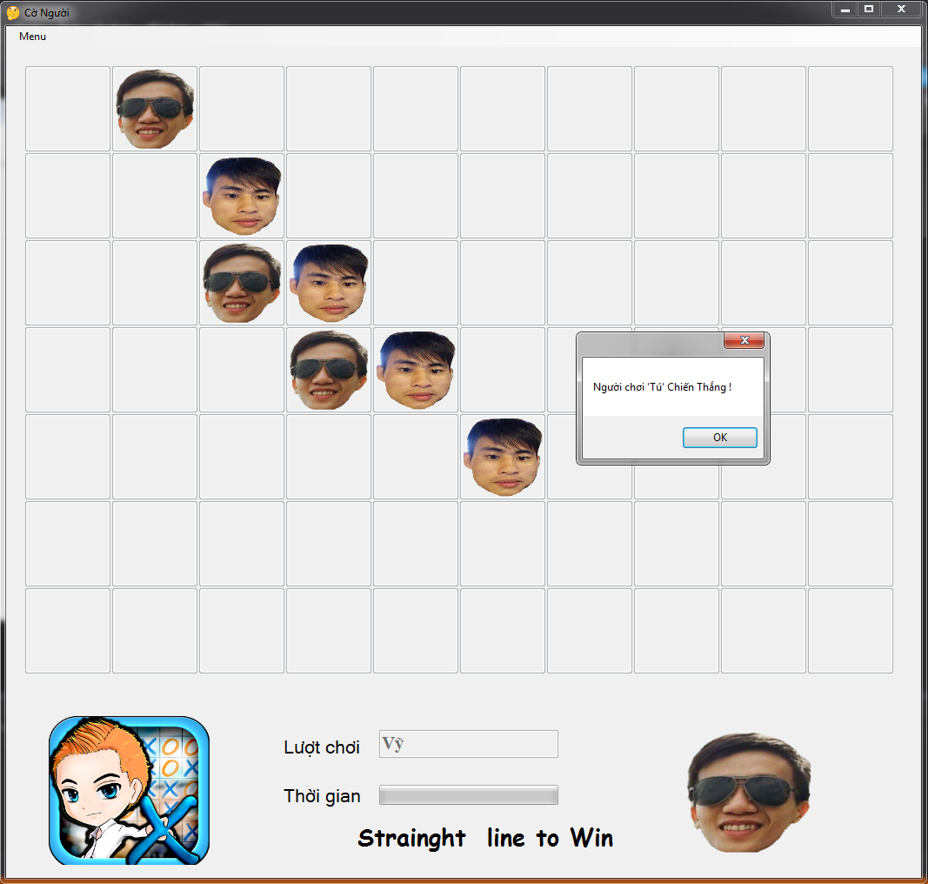
Phần 1. Tổng quan về Game
Mức độ chơi
Mức trung bình

Slide 14
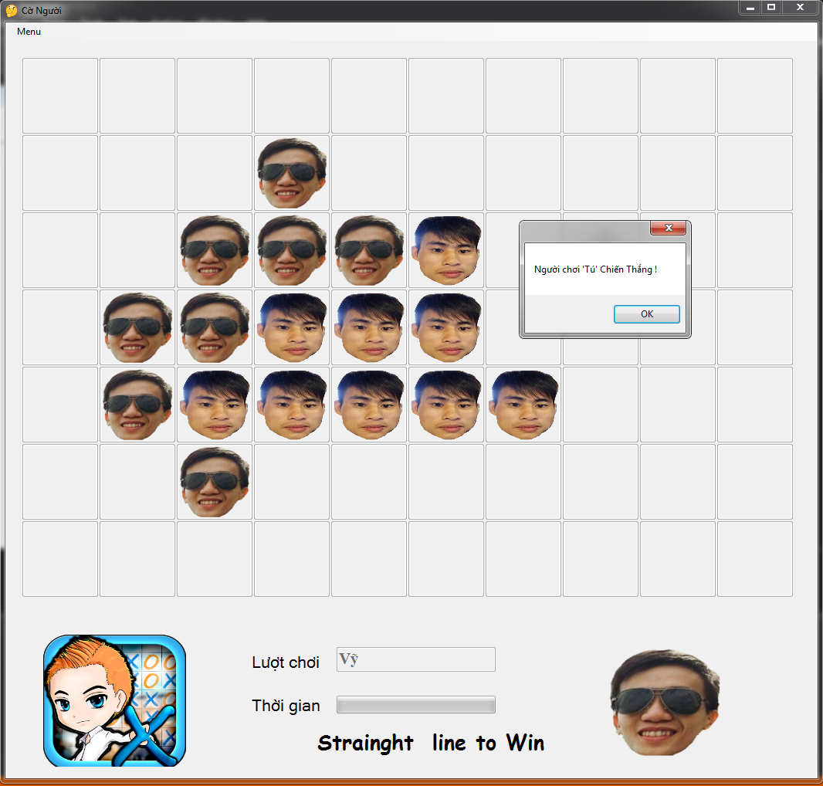
Phần 1. Tổng quan về Game
Mức độ chơi
Mức khó

Slide 15
Phần 2. Kết luận và hướng phát triển
Kết quả đạt được
Qua thời gian làm đề tài thiết kế GAME này em đã được những kết quả như sau:
– Tạo giao diện thân thiện, dề sử dụng.
– Mức độ trò chơi tùy chọn theo ý người chơi
– Hiển thị thắng và thua cuộc
Hạn chế
– Về giao diện chưa thực sự bắt mắt.
– Về chức năng chưa tối ƣu.
– Thời gian chưa được chính xác.

Slide 16
Phần 2. Kết luận và hướng phát triển
Hướng phát triển
– Xây dựng giao diện dẹp hơn.
– Thiết kế theo game 2D hoặc 3D.
– Lƣu đƣợc thời gian và kết quả chơi của từng người.
– Cài đặt thêm âm thanh.

Slide 17
Bài thuyết trình của nhóm đến đây là kết thúc
Cảm ơn thầy và các bạn đã lắng nghe
Thanks You !!!

